Slide 1
PostMortem Proyecto Fase 2
Presentado por: Nicolas Calvo

Slide 2
Objetivo General
Garantizar el desarrollo y funcionamiento de un sistema logístico confiable, eficiente y alineado con los requerimientos técnicos, funcionales y de calidad establecidos, mediante un trabajo colaborativo, organizado y orientado al cumplimiento de metas y plazos.

Slide 3
Objetivo Específico del Equipo
1. Cumplir con las funcionalidades y calidad del sistema
Asegurar que al menos el 90% de las funcionalidades planificadas estén implementadas y probadas.
Mantener los defectos críticos por debajo del 10% en las pruebas finales.
2. Mantener un trabajo organizado y colaborativo
Completar mínimo el 85% de los hitos sin retrasos mayores a dos días.
Lograr una participación activa del 90% de los integrantes en reuniones y actividades.
3. Cumplir eficientemente las tareas individuales
Completar el 90% de las tareas dentro del plazo y sin errores críticos.
Mantener menos del 5% de tareas rechazadas por incumplimiento de estándares.
4. Garantizar comunicación constante y efectiva
Alcanzar una asistencia del 95% a reuniones.
Responder solicitudes críticas en máximo 24 horas hábiles.

Slide 4
Descripción General
La Fase 2 del proyecto se enfoca en la implementación completa y operativa de la plataforma de gestión logística, integrando tanto la capa móvil desarrollada en Android Studio como los servicios backend necesarios para soportar el funcionamiento del sistema. En esta etapa, se consolidan las funcionalidades diseñadas en fases anteriores mediante el desarrollo de servicios REST, mecanismos de notificación y herramientas de seguimiento en tiempo real de los envíos.
Como parte del avance técnico, se implementaron servicios REST que permiten la comunicación estructurada entre la aplicación móvil y el servidor, posibilitando operaciones como la creación de órdenes de recolección, la actualización del estado de las encomiendas, la asignación de rutas y la gestión de usuarios. Estos servicios garantizan un intercambio seguro, eficiente y escalable de la información.
Adicionalmente, se desarrolló un sistema de notificaciones, pensado para mantener informados a los usuarios sobre los cambios en el estado del envío. Esto mejora la interacción y la experiencia del usuario dentro de la plataforma.
Otro componente fundamental de la Fase 2 es la implementación del seguimiento de envíos, que permite visualizar el progreso de las encomiendas desde su recolección hasta la entrega final. Este módulo integra actualizaciones de estado, ubicación aproximada, tiempos estimados y registro del flujo de transporte, aumentando la trazabilidad y transparencia del proceso.
En conjunto, estos desarrollos permiten contar con un prototipo funcional, robusto y orientado a optimizar la operación logística. La fase concluye uniendo diseño, implementación, pruebas y despliegue parcial dentro del entorno académico, avanzando hacia un sistema completo que automatiza procesos, mejora la eficiencia y eleva la calidad del servicio ofrecido.

Slide 5
Métricas Generales del Equipo fase 1
Funcionalidades implementadas: 95%
Defectos críticos: <5%
Cumplimiento de hitos: 90%
Participación mínima de integrantes: 95%
Observaciones:
No se cumplieron algunas métricas por tareas no planeadas, que incrementaron el tiempo en un 8%.
Las funcionalidades no se vieron afectadas; los defectos críticos fueron mínimos.
Los hitos programados se cumplieron sin retrasos significativos.
La participación general de LE y LD fue satisfactoria.

Slide 6
Métricas Generales del equipo fase 2
1. Cobertura funcional
Al menos 90% de las funcionalidades planificadas deben estar implementadas y validadas mediante pruebas de aceptación.
2. Calidad del software
Mantener los defectos críticos por debajo del 10% durante las pruebas finales y la entrega del proyecto.
3. Cumplimiento de hitos
Al menos 85% de los hitos deben completarse sin retrasos mayores a dos días hábiles.
4. Participación activa del equipo
Un mínimo del 90% de los integrantes debe participar en reuniones, revisiones y actividades de seguimiento.

Slide 7
Comparación Métricas Fase 1 VS Fase 2
Métrica | Fase 1 | Fase 2 | Comparación / Análisis
Funcionalidades implementadas / Cobertura funcional | 95% | 90% esperado | Fase 1 supera la meta; en Fase 2 la meta es más flexible por mayor complejidad.
Defectos críticos | <5% | <10% permitido | Fase 1 tuvo mejor control de calidad; Fase 2 admite mayor margen de error.
Cumplimiento de hitos | 90% | 85% mínimo | Fase 1 cumplió sin retrasos; Fase 2 baja ligeramente la exigencia.
Participación del equipo | 95% | 90% mínimo | Participación excelente en Fase 1; Fase 2 mantiene un estándar adecuado.
Observaciones generales | Tareas no planeadas incrementaron tiempo en 8%, sin afectar funcionalidades ni calidad. | No aplica (métrica definida sin observaciones adicionales). | Fase 1 enfrentó imprevistos pero mantuvo desempeño sobresaliente; Fase 2 ajusta metas por crecimiento del alcance.

Slide 8
Métricas por Rol
Líder de Equipo fase 1
Métricas:
  Actas de reuniones publicadas en <24h.
  Cumplimiento de tareas según cronograma.
  Satisfacción del equipo con desempeño.
  Retrasos por entregas incompletas del LD.
Aspectos Positivos: Comunicación efectiva, organización y liderazgo.
Aspectos Negativos: Sobrecarga en toma de decisiones.
Propuesta de Mejora: Delegar responsabilidades críticas entre líderes

Slide 9
Lider de Equipo fase 2
Métricas
Conducir reuniones semanales y entregar actas en máximo 24 horas.
Lograr al menos 90% de tareas completadas según el cronograma.
Satisfacción del equipo ≥ 85%.
Reducir en 15% los retrasos o incumplimientos.
Aspectos positivos
Buena coordinación.
Puntualidad en las reuniones y entrega de actas.
Alto nivel de compromiso con las tareas.
Aspectos negativos
Algunas tareas pueden retrasarse por sobrecarga del mismo líder.
Dependencia alta de un solo integrante para múltiples roles.
Propuesta de mejora
Delegar microtareas o actividades administrativas para evitar saturación.
Implementar un tablero de seguimiento visible para mejorar la distribución del trabajo.

Slide 10
Comparación Líder de Equipo fase 1 VS fase 2
Categoría | Fase 1 – Líder de Equipo | Fase 2 – Líder de Equipo | Comparación / Evolución
Métricas | • Actas publicadas en <24h.• Cumplimiento de tareas según cronograma.• Satisfacción del equipo.• Retrasos por entregas incompletas del LD. | • Reuniones semanales con actas en <24h.• ≥ 90% de tareas completadas según cronograma.• Satisfacción ≥ 85%.• Reducir 15% de retrasos. | ✔ Fase 2 agrega métricas cuantitativas claras y medibles.✔ Mayor enfoque en reducción de retrasos.✔ Más rigurosidad y seguimiento.
Aspectos Positivos | • Comunicación efectiva.• Buena organización.• Liderazgo fuerte. | • Coordinación eficiente.• Puntualidad en reuniones y actas.• Alto compromiso del equipo. | ✔ Fase 2 mantiene fortalezas y mejora la puntualidad y cohesión del equipo.✔ Evolución hacia un liderazgo más estructurado.
Aspectos Negativos | • Sobrecarga del líder en decisiones. | • Retrasos por sobrecarga del líder.• Alta dependencia de un solo integrante. | ✔ Problema se mantiene: sobrecarga del líder.✔ En Fase 2 aparece un problema más claro: dependencia del líder por multitareas.
Propuesta de Mejora | • Delegar responsabilidades críticas entre líderes. | • Delegar microtareas administrativas.• Implementar tablero de seguimiento visible. | ✔ Mejora en Fase 2 es más específica y accionable.✔ Se busca distribuir carga y mejorar visibilidad.

Slide 11
Líder de Planeación fase 1
Métricas: Cumplimiento de actividades, detección de errores solo en reuniones, falta de planes de mitigación.
Aspectos Positivos: Planificación clara.
Aspectos Negativos: Detección reactiva de desviaciones.
Propuesta de Mejora: Revisiones semanales para detectar desviaciones tempranas.

Slide 12
Lider de Planeacion fase 2
Métricas
Actualizar el plan de trabajo semanalmente.
Detectar retrasos con una semana de anticipación en el 90% de los casos.
Registrar y dar seguimiento al 100% de los riesgos.
Mitigar el 90% de los riesgos críticos.
Aspectos positivos
Buena capacidad de anticipación.
Control adecuado de riesgos identificados.
Actualización constante del cronograma.
Aspectos negativos
Algunas desviaciones no previstas debido a cambios externos del proyecto.
Falta de indicadores visuales que resalten riesgos urgentes.
Propuesta de mejora
Incorporar gráficos de calor (heatmaps) para riesgos.
Realizar sesiones quincenales de verificación de dependencias entre tareas.

Slide 13
Comparación Lider de Planeacion fase 1 Vs Lider de Planeacion fase 2
Categoría | Fase 1 – Líder de Planeación | Fase 2 – Líder de Planeación | Comparación / Evolución
Métricas | • Cumplimiento de actividades.• Errores detectados solo en reuniones.• No existen planes de mitigación. | • Actualización semanal del plan de trabajo.• Detectar retrasos con 1 semana de anticipación (90%).• Registrar y dar seguimiento al 100% de los riesgos.• Mitigar el 90% de riesgos críticos. | ✔ Fase 2 pasa de métricas básicas a métricas predictivas y de gestión de riesgos.✔ Evolución hacia un proceso más controlado y preventivo.
Aspectos Positivos | • Planificación clara. | • Alta anticipación.• Gestión activa de riesgos.• Cronograma actualizado permanentemente. | ✔ Se fortalece la capacidad de prevención y seguimiento.✔ Mayor madurez en la gestión del cronograma.
Aspectos Negativos | • Detecta desviaciones solo de forma reactiva.• No identifica riesgos a tiempo. | • Algunas desviaciones por factores externos.• Falta de indicadores visuales para priorizar riesgos. | ✔ Fase 2 reduce la reactividad, pero aún presenta retos en visualización.✔ Problemas más avanzados, menos críticos que en Fase 1.
Propuesta de Mejora | • Implementar revisiones semanales para detectar desviaciones tempranas. | • Usar heatmaps para riesgos.• Sesiones quincenales para revisar dependencias entre tareas. | ✔ Fase 2 propone mejoras específicas y orientadas a herramientas avanzadas.✔ Evolución desde revisiones básicas → técnicas estratégicas de PM.

Slide 14
Líder de Procesos/Calidad fase 1
Métricas: 50% de conformidad en auditorías, mejoras de productos, aumento de calidad general.
Aspectos Positivos: Cumplimiento de auditorías y estándares.
Aspectos Negativos: Tiempo limitado para pruebas.
Propuesta de Mejora: Ampliar tiempo destinado a control de calidad en cronograma.

Slide 15
Líder de Procesos/Calidad fase 2
Métricas
95% de cumplimiento en auditorías internas.
Reducción del 20% de incidencias repetitivas por ciclo.
Implementar mínimo 2 mejoras por ciclo.
Al menos 80% de mejoras con impacto positivo medible.
Aspectos positivos
Buena disciplina en el seguimiento a los procesos.
Alto nivel de cumplimiento en auditorías.
Identificación oportuna de fallas en el flujo de trabajo.
Aspectos negativos
La documentación puede resultar extensa o difícil de mantener al día.
Escasa retroalimentación sobre los procesos.
Propuesta de mejora
Simplificar formatos de documentación.
Realizar miniauditorías internas semanales de 10 minutos.

Slide 16
Comparación Líder de Procesos/Calidad fase 1 VS Líder de Procesos/Calidad fase 2
Categoría | Fase 1 – Líder de Procesos | Fase 2 – Líder de Procesos | Comparación / Evolución
Métricas | • 50% de conformidad en auditorías.• Mejoras de productos sin medición precisa.• Aumento general de la calidad. | • 95% de cumplimiento en auditorías internas.• Reducción del 20% de incidencias repetitivas por ciclo.• Implementar mínimo 2 mejoras por ciclo.• 80% de mejoras con impacto positivo medible. | ✔ Mejora significativa: de métricas generales → métricas cuantitativas, medibles y orientadas a reducción de fallas.✔ Fase 2 muestra madurez en auditorías y control de calidad.
Aspectos Positivos | • Cumplimiento de auditorías y estándares básicos. | • Alto cumplimiento en auditorías.• Seguimiento disciplinado a procesos.• Identificación oportuna de fallas. | ✔ Evolución notable en disciplina, detección de fallas y rigor en auditorías.✔ Avance de controles básicos → controles avanzados.
Aspectos Negativos | • Tiempo limitado para pruebas, afectando calidad. | • Documentación extensa y difícil de mantener.• Poca retroalimentación entre los procesos. | ✔ En Fase 1 la limitación es operativa (poco tiempo).✔ En Fase 2 los retos son administrativos (documentación, feedback).✔ Evolución de problemas básicos → problemas de optimización.
Propuesta de Mejora | • Ampliar el tiempo de control de calidad. | • Simplificar formatos de documentación.• Realizar miniauditorías internas de 10 minutos semanalmente. | ✔ Fase 1 propone una solución simple (más tiempo).✔ Fase 2 propone mejoras efectivas y escalables (documentación ligera + microauditorías).

Slide 17
Líder de Desarrollo fase 1
Métricas: Entregas incompletas, defectos críticos, actividades finalizadas con apoyo de LE.
Aspectos Positivos: Código funcional y estable.
Aspectos Negativos: Falta de automatización de pruebas.
Propuesta de Mejora: Implementar pruebas automatizadas.

Slide 18
Líder de Desarrollo fase 2
Métricas
Completar el 90% de entregables técnicos a tiempo.
95% de entregables sin defectos críticos.
80% de cobertura de pruebas unitarias.
Reducir en 15% errores de integración.
Aspectos positivos
Buen manejo de entregables y calidad de código.
Alto nivel técnico y cumplimiento.
Control adecuado sobre las pruebas unitarias.
Aspectos negativos
Carga de trabajo concentrada en una sola persona.
Algunos defectos pueden reaparecer por falta de revisión cruzada.
Propuesta de mejora
Implementar revisiones de código entre pares (peer review).
Automatizar pruebas recurrentes para detectar errores antes de integrar.

Slide 19
Comparación Líder de desarrollo fase 1 Vs Lider de desarrollo fase 2
Categoría | Fase 1 – Líder de Desarrollo | Fase 2 – Líder de Desarrollo | Comparación / Evolución
Métricas | • Entregas incompletas.• Presencia de defectos críticos.• Actividades finalizadas con apoyo constante del LE. | • 90% de entregables técnicos entregados a tiempo.• 95% sin defectos críticos.• 80% de cobertura de pruebas unitarias.• Reducción del 15% de errores de integración. | ✔ Evolución muy grande: de metas básicas no cumplidas → métricas avanzadas de calidad y pruebas.✔ Mayor independencia y control del proceso técnico.
Aspectos Positivos | • Código funcional y estable. | • Buen manejo de entregables y calidad.• Alto nivel técnico.• Buen control sobre pruebas unitarias. | ✔ Evolución del simple funcionamiento → calidad robusta y prácticas técnicas maduras.✔ Mayor dominio de pruebas y entregables.
Aspectos Negativos | • Falta de automatización de pruebas. | • Sobrecarga del rol en una sola persona.• Algunos defectos reaparecen por falta de revisión cruzada. | ✔ Fase 1: problemas técnicos (falta de pruebas).✔ Fase 2: problemas organizativos (sobrecarga, poco peer review).✔ Cambia de problemas básicos a problemas de escalabilidad.
Propuesta de Mejora | • Implementar pruebas automatizadas. | • Implementar revisiones de código entre pares.• Automatizar pruebas recurrentes para detección temprana. | ✔ Fase 2 amplía la propuesta de mejora inicial.✔ Introduce prácticas de ingeniería avanzadas (peer reviews + automatización continua).

Slide 20
Lider de soporte fase 1
Métricas: Incumplimiento de tickets, satisfacción del 85%, actualización de scripts, documentación parcial.
Aspectos Positivos: Atención rápida y documentación actualizada.
Aspectos Negativos: Sobrecarga de tickets.
Propuesta de Mejora: Sistema de priorización y refuerzo temporal en picos críticos.

Slide 21
Lider de soporte fase 2
Métricas
90% de tickets cerrados dentro del SLA.
Satisfacción del usuario > 85%.
Documentación actualizada en 48 horas.
95% de consultas resueltas con documentación.
Aspectos positivos
Respuesta rápida a incidentes.
Alta calidad de soporte y satisfacción del usuario.
Excelente mantenimiento de documentación.
Aspectos negativos
Algunos tickets pueden escalarse por falta de herramientas o acceso.
Dependencia del mismo líder para resolver todo el soporte.
Propuesta de mejora
Crear una base de conocimientos más automatizada.
Implementar plantillas de respuesta para incidentes comunes.

Slide 22
Comparación Líder de soporte fase 1 Vs Lider de soporte fase 2
Categoría | Fase 1 – Líder de Soporte | Fase 2 – Líder de Soporte | Comparación / Evolución
Métricas | • Incumplimiento frecuente de tickets.• Satisfacción del usuario: 85%.• Actualización de scripts básica.• Documentación parcial. | • 90% de tickets cerrados dentro del SLA.• Satisfacción del usuario > 85%.• Documentación actualizada en máximo 48 horas.• 95% de consultas resueltas usando documentación. | ✔ Avance significativo: de incumplimiento de tickets → cumplimiento del SLA.✔ Documentación pasa de parcial → completa y actualizada.✔ Se formaliza el proceso con métricas claras.
Aspectos Positivos | • Atención rápida.• Documentación actualizada de manera puntual. | • Respuesta rápida.• Alta calidad en el soporte y satisfacción del usuario.• Excelente mantenimiento de documentación. | ✔ La rapidez se mantiene y se fortalece con calidad y consistencia.✔ Incremento notable en el uso y valor de la documentación.
Aspectos Negativos | • Sobrecarga de tickets. | • Algunos tickets escalan por falta de herramientas/acceso.• Mucha dependencia del líder para resolver todo. | ✔ En Fase 1, el problema era volumen de trabajo.✔ En Fase 2, el problema es acceso y centralización del conocimiento.✔ Evolución de problemas operativos → problemas estructurales.
Propuesta de Mejora | • Crear sistema de priorización.• Refuerzo temporal en picos críticos. | • Base de conocimientos más automatizada.• Plantillas de respuesta para incidentes comunes. | ✔ Las mejoras pasan de soluciones temporales → soluciones escalables y automatizadas.

Slide 23
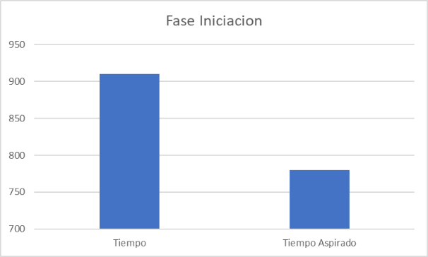
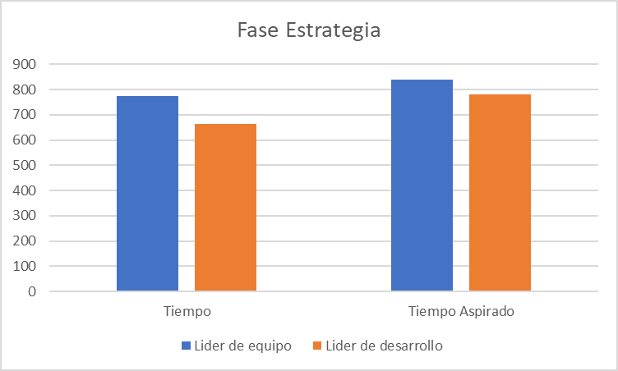
Planeación y Seguimiento Semanal
Grafica de rendimiento: Fase Iniciación y Estrategia fase 1

Slide 24
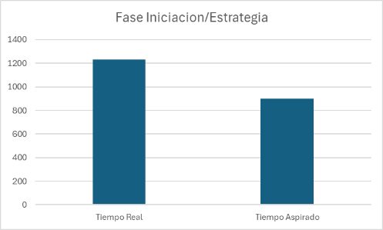
Grafica de rendimiento: Fase Iniciación/Estrategia

Slide 25
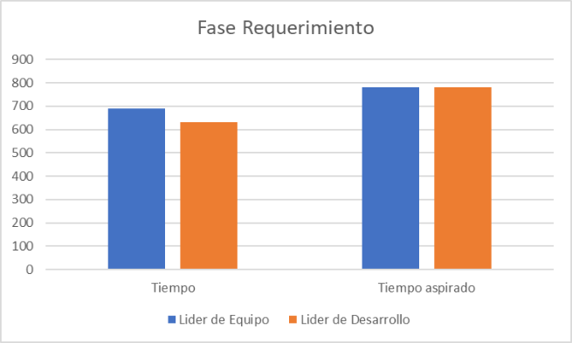
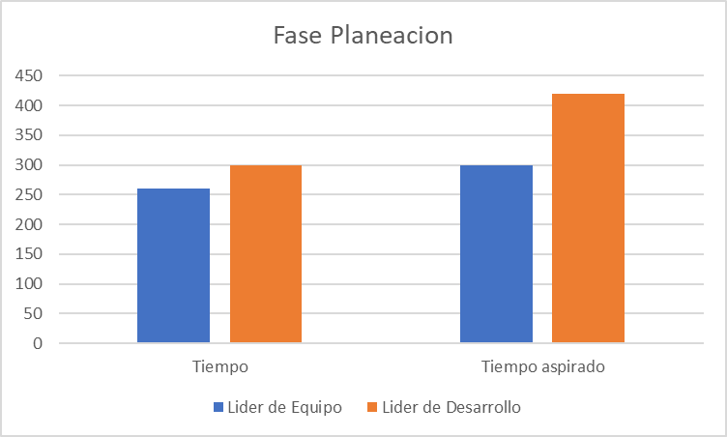
Fase Requerimientos-LE,LD fase 1 y Fase de Planeación-LE,LD

Slide 26
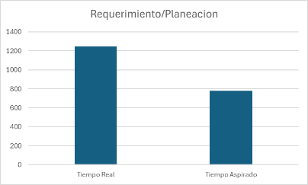
Fase Requerimiento/Planeación fase 2

Slide 27
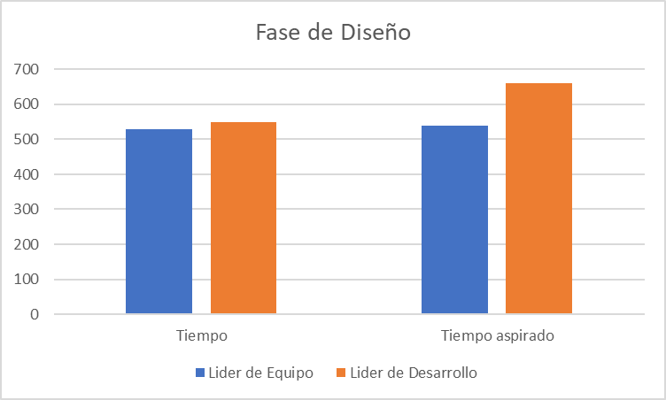
Fase de diseño-LE,LD fase 1

Slide 28
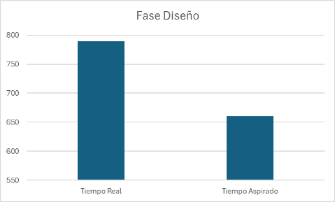
Fase de Diseño fase 2

Slide 29
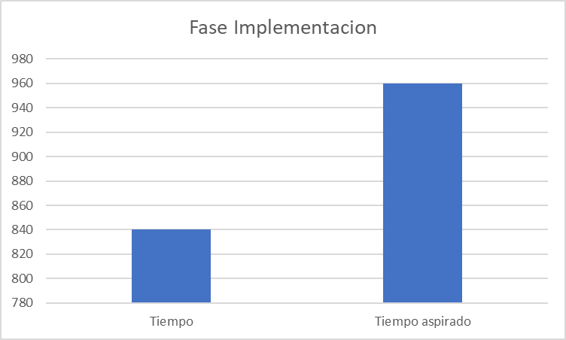
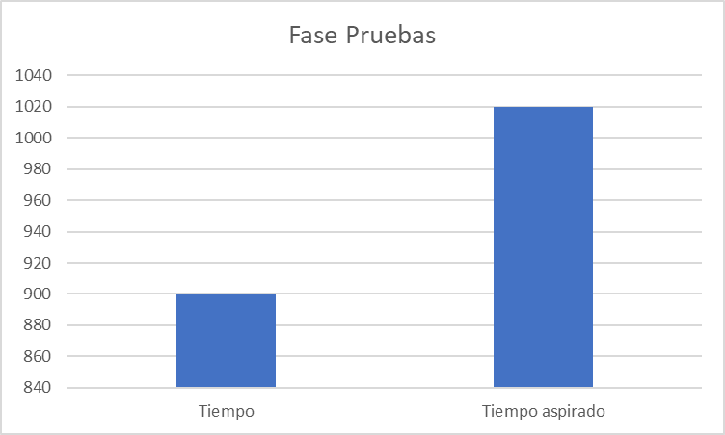
Fase Implementación-LE y Fase Pruebas-LE

Slide 30
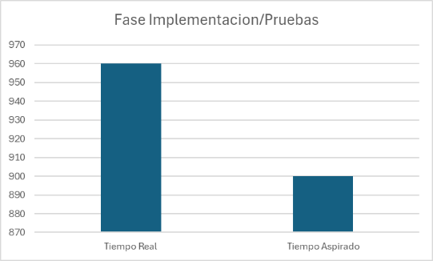
Fase Implementación/Pruebas fase 2

Slide 31

Fase Postmortem fase 1

Slide 32

Fase Postmortem fase 2

Slide 33
Cantidad de actividad hechas por cada integrante en cada fase en fase 1 y fase 2
Fase Iniciacion:
Trabajos realizado por el LE: 35 actividades
Fase Estrategia:
Trabajo realizado por el LE: 33 actividades
Trabajo realizado por el LD: 16 actividades

Slide 34
Fase 2
Fase Iniciación/Estrategia
Trabajos Realizados:72 actividades

Slide 35
Fase 1 Requerimientos y Planeación
Fase Requerimientos:
Trabajo realizado por el LE: 8 actividades
Trabajo realizado por el LD: 9 actividades
Fase Planeación:
Trabajo realizado por el LE: 6 actividades
Trabajo realizado por el LD: 5 actividades

Slide 36
Fase 2 Requerimientos/Planeación
Fase Requerimientos/Planeación
Trabajos Realizados:19 Actividades

Slide 37
Fase 1 Diseño
Fase Diseño:
Trabajo realizado por el LE: 9 actividades
Trabajo realizado por el LD: 14 actividades

Slide 38
Fase 2 Diseño
Trabajo Realizado:19 Actividades

Slide 39
Fase Implementación y Pruebas fase 1
Fase Implementación:
Trabajo realizado por el LE: 15 actividades
Fase Pruebas:
Trabajo realizado por el LE: 20 actividades

Slide 40
Fase Implementación/Pruebas
Trabajos Realizado:46 Actividades

Slide 41
Fase Postmortem fase 1
Fase Postmortem:
Trabajo realizado por el LE: 42 actividades

Slide 42
Fase Postmortem fase 2
Trabajo Realizados:55 Actividades

Slide 43
Comparación Trabajos total realizados en fase 1 Vs trabajos total realizados en fase 2
Fase 1:
Total:
LE: 168 actividades en total
LD: 44 actividades en total
Fase 2:
Actividades en total: 211 actividades en total

Slide 44
Tareas No Planeadas Fase 1
Incremento global del 8% en horas invertidas, incluyendo:
Fase | Tareas No Planeadas
Iniciación | Corrección control de asignaciones, log de defectos, maestro de documento
Estrategia | Control de asignaciones y Plan de Riesgos
Requerimientos | Diagrama de clase
Planeación | Plantilla de calidad, Maestro de documento
Diseño | Página web, Diagrama de clases
Implementación | Código adicional
Pruebas | Página web
Postmortem | Informe Postmortem

Slide 45
Tareas no planeados Fase 2
Incremento global del 7,5% en horas invertidas, incluyendo:
Fase | Tareas No Planeadas asociadas a defectos
Iniciación/Estrategia | Control de asignaciones, Acta de Iniciación, PlanAdmin
Requerimientos/Planeación | Ajustes al Plan de Calidad
Diseño | Ajustes a la Plantilla SDS
Implementación/Pruebas | Pruebas Unitarias,Código
Postmortem | Correcciones a Informe Postmortem F2 y Presentación Postmortem F2

Slide 46
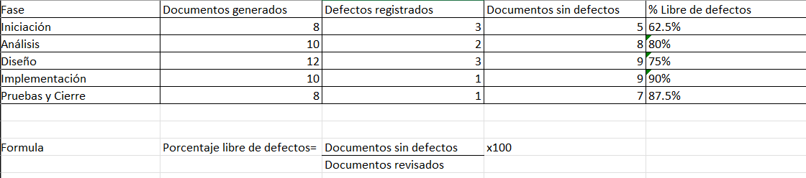
Plan de Calidad fase 1
Porcentaje libre de defectos: documentos y LOC (gráficas de barras).
Documentos:

Slide 47
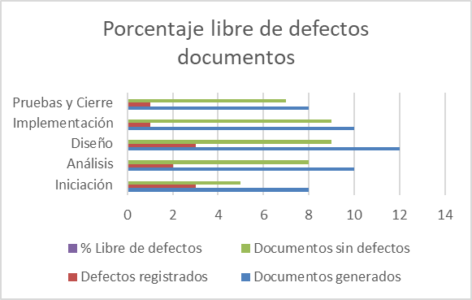
Gráfica

Slide 48
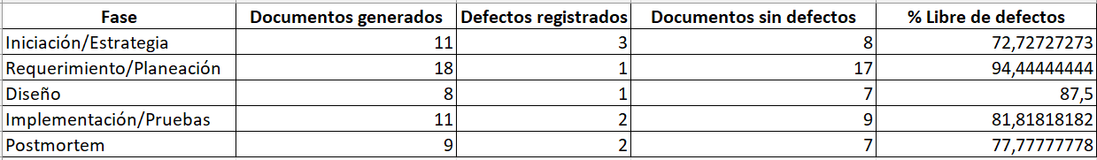
Plan de Calidad fase 2
Porcentaje libre de defectos: documentos y LOC (gráficas de barras).

Slide 49
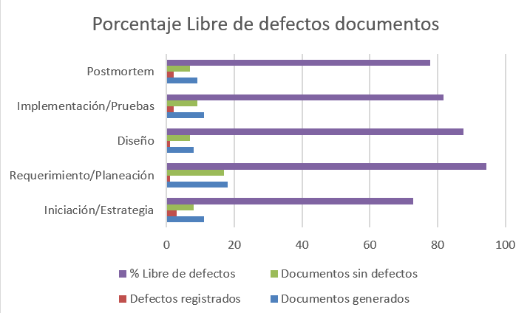
Gráfica

Slide 50
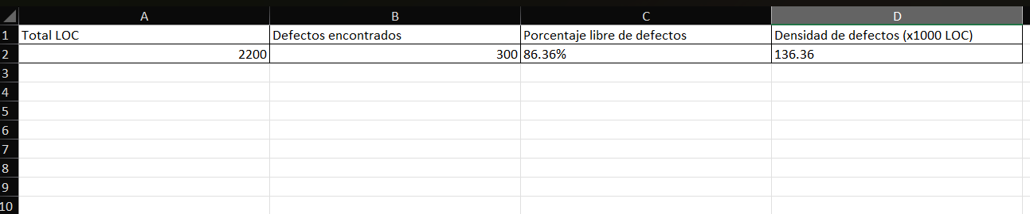
LOC fase 1:

Slide 51
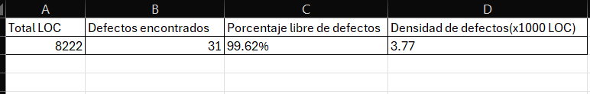
LOC fase 2:

Slide 52
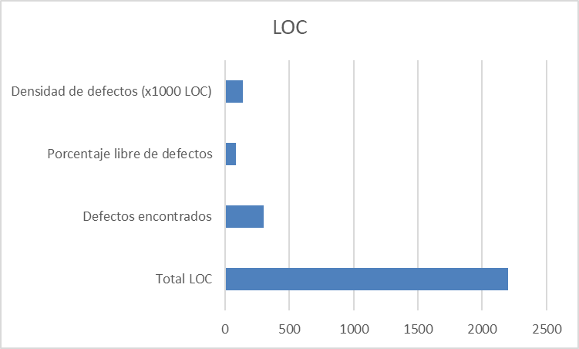
Gráfica fase 1:

Slide 53
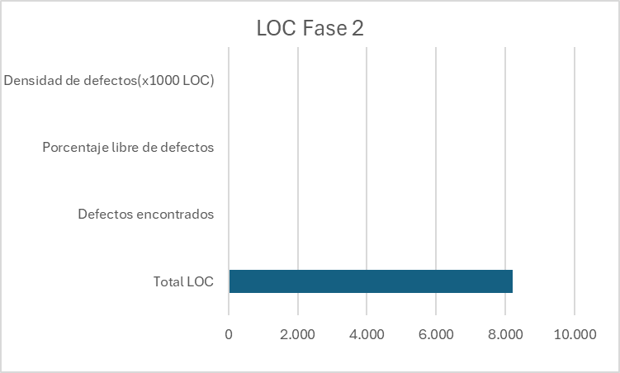
Gráfica fase 2:

Slide 54
Comparación de tiempos entre fase 1 y fase 2
Iniciación y Estrategia fase 1:
Iniciación/Estrategia fase 2

Slide 55


Requerimientos y Planeación fase 1:
Requerimientos/Planeación fase 2:

Slide 56
Diseño fase 1:
Diseño fase 2:

Slide 57


Implementación y Pruebas fase 1:
Implementación/Pruebas fase 2:

Slide 58

Postmortem fase 1:
Postmortem fase 2:

Slide 59
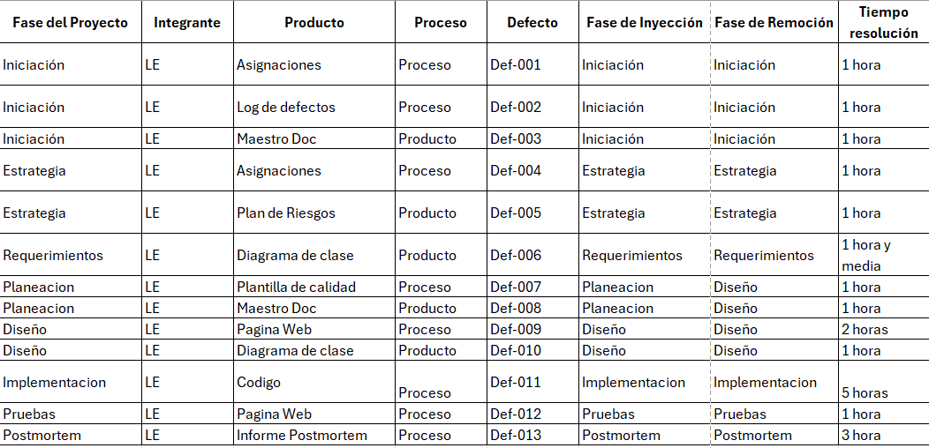
Gestión de defectos fase 1
Gestión de defectos: 20h 30min invertidas en registro, corrección y seguimiento.

Slide 60
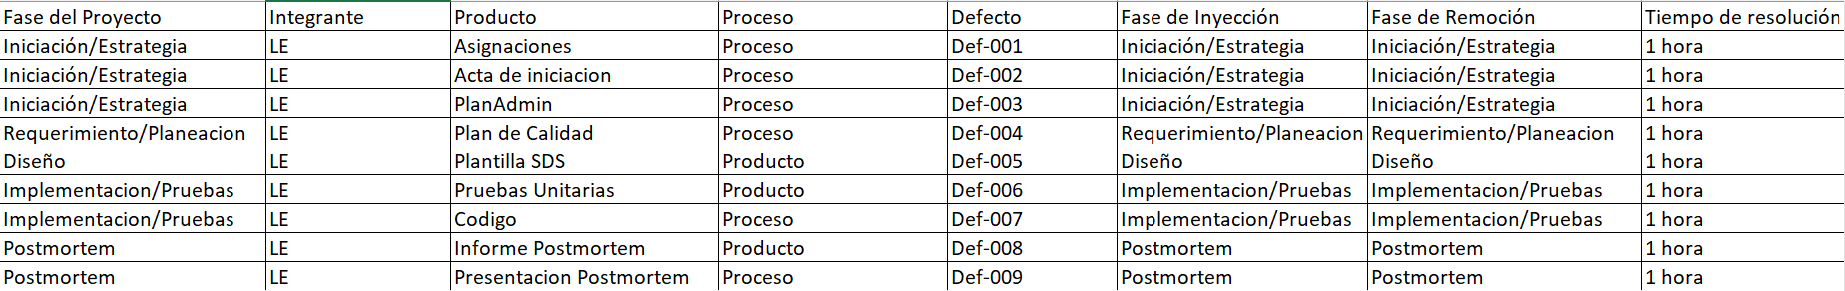
Gestión de defectos fase 2
Gestión de defectos: 9 horas invertidas en registro, corrección y seguimiento.

Slide 61
Analisis General
Esfuerzo: Trabajo constante, coordinación con los trabajos y seguimiento de tareas.
Producto: Sistema funcional, estable, escalable y con buena arquitectura.

Slide 62
DOFA
Debilidades:
1. Sobrecarga de tareas, ya que un solo integrante debe asumir el desarrollo del programa y la elaboración de todos los trabajos del curso, lo que limita el tiempo disponible.
2.Riesgo de desmotivación debido a la presión por cumplir resultados dentro de los tiempos establecidos, especialmente al trabajar solo.
3.Probables fallos técnicos durante la construcción del software, derivados de la complejidad de las funciones implementadas y la falta de apoyo inmediato para revisión.
Oportunidades:
1.Fortalecimiento de habilidades técnicas y de gestión, ya que asumir múltiples roles permite dominar todas las etapas del proyecto.
2.Posibilidad de mejorar la planificación personal, identificando mejores estrategias para distribuir el tiempo y priorizar tareas.
3.Aprendizaje profundo del sistema, lo cual facilita detectar errores con mayor rapidez y optimizar futuras versiones.
4.Desarrollo de documentación sólida, que puede convertirse en una guía para uno mismo.

Slide 63
Fortalezas:
1.Alta dedicación y constancia, reflejada en el avance continuo del proyecto a pesar de la carga de trabajo.
2.Control total del código y las decisiones técnicas, evitando conflictos de integración entre múltiples desarrolladores.
3.Capacidad de adaptación, corrigiendo errores y ajustando el sistema conforme se avanza.
4.Compromiso fuerte con la calidad, evidenciado en las pruebas, revisiones y mejoras aplicadas.
Amenazas:
1.Retrasos por carga excesiva, que pueden impactar el cumplimiento de entregas críticas.
2.Incremento del estrés o agotamiento, afectando la productividad y la motivación.
3.Errores no detectados a tiempo, que podrían generar reprocesos o fallos en funcionalidades clave.
4.Dependencia total de un solo integrante, lo que implica riesgo si surge un imprevisto personal o académico.

Slide 64
Propuesta de mejora
1.Mejorar el orden.
2.Tener en cuenta las fechas de las entregas.
3.Manejar bien los tiempos para evitar los retrasos.

Slide 65
Conclusiones
LogiApp cumplió plenamente los objetivos del proyecto, consolidándose como una herramienta funcional, estable y fácil de usar. Desde las primeras fases, se aseguró que el sistema respondiera a los requerimientos técnicos y operativos, mostrando confiabilidad y solidez durante las pruebas. La interfaz intuitiva y la correcta implementación de servicios, notificaciones y seguimiento de envíos confirman que el sistema satisface las expectativas del cliente y los criterios de calidad definidos.
Su arquitectura modular facilita mantenimiento, escalabilidad e integración con componentes externos, permitiendo la incorporación de nuevas funcionalidades sin afectar la estabilidad. Esto asegura que LogiApp pueda adaptarse a futuras necesidades y evoluciones tecnológicas, garantizando su utilidad y vigencia a largo plazo.

